Slide 1
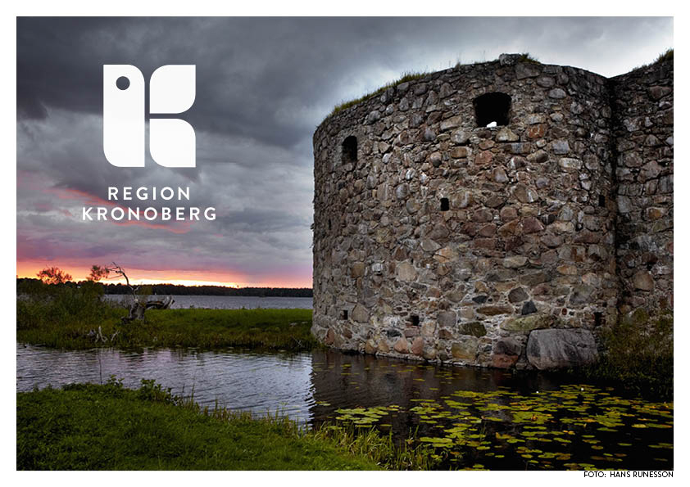
Mänskliga rättigheter i styrning och ledning inom Region Kronoberg

Slide 2
Bakgrund
Region Kronoberg bildades den 1 januari 2015 (av Landstinget Kronoberg och Regionförbundet Södra Småland)
Vårt uppdrag är att främja hälsa, hållbarhet och tillväxt i länet.
Vi arbetar med hälso- och sjukvård, folkhälsa, kollektivtrafik och infrastruktur, kompetens- och utbildningsfrågor, innovation, miljö och klimat, näringslivsutveckling, samhällsplanering, internationella frågor och kultur.
Vi har ca 5 700 medarbetare.

Slide 3
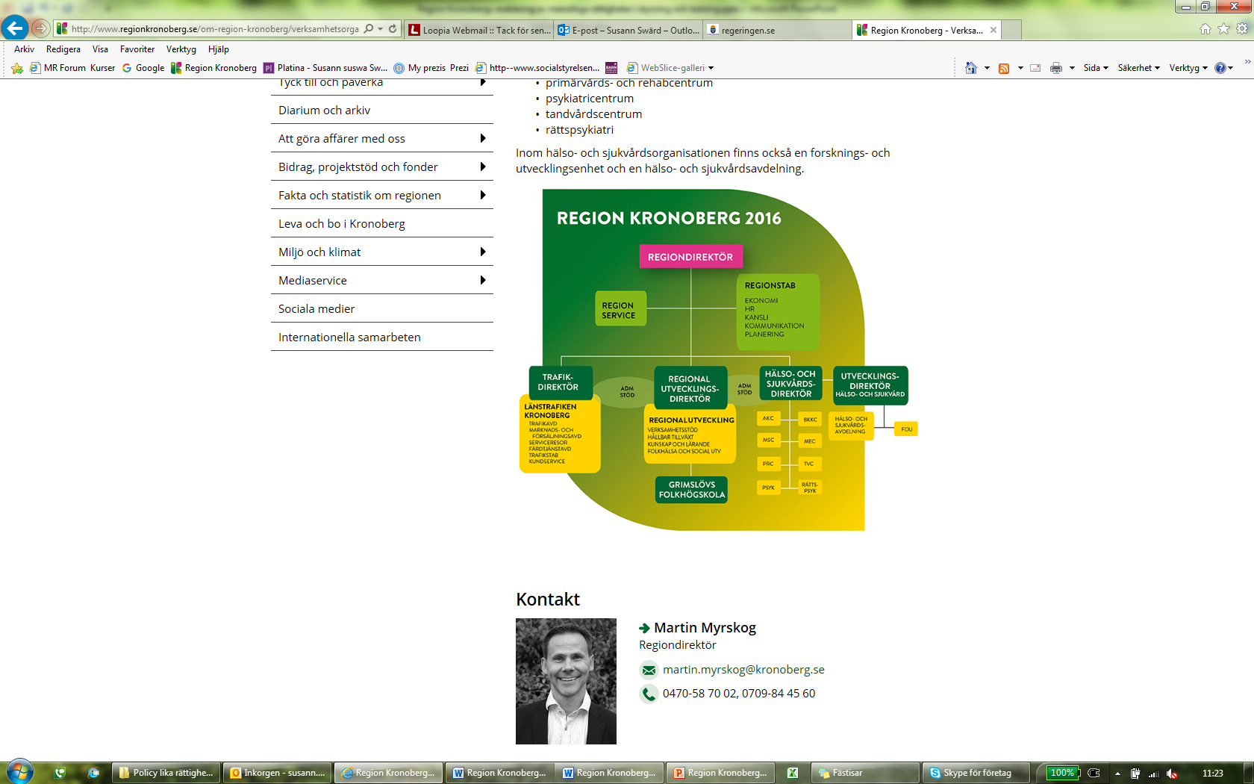

Slide 4
Bakgrund
Dåvarande landstingsfullmäktige ersatte befintliga policydokument med en enda övergripande policy
Likabehandlingsprogrammet 2013-2015 fick ingen genomslagskraft i verksamheten
När Region Kronoberg bildades behövde en ny gemensam övergripande policy skapas
I uppdraget ingick att arbeta in likabehandlingsprogrammets delar i policyn

Slide 5
Bakgrund
Framtagandet av policyn har föregåtts av ett omfattande värdegrundsarbete i hela organisationen.
Policyn tydliggör vårt ansvar för mänskliga rättigheter samt den värdegrund och inriktning som genomsyrar allt vi gör.
Policyn har ett tydligt hållbarhetsperspektiv.
Integrerar vårt likabehandlingsarbete.

Slide 6
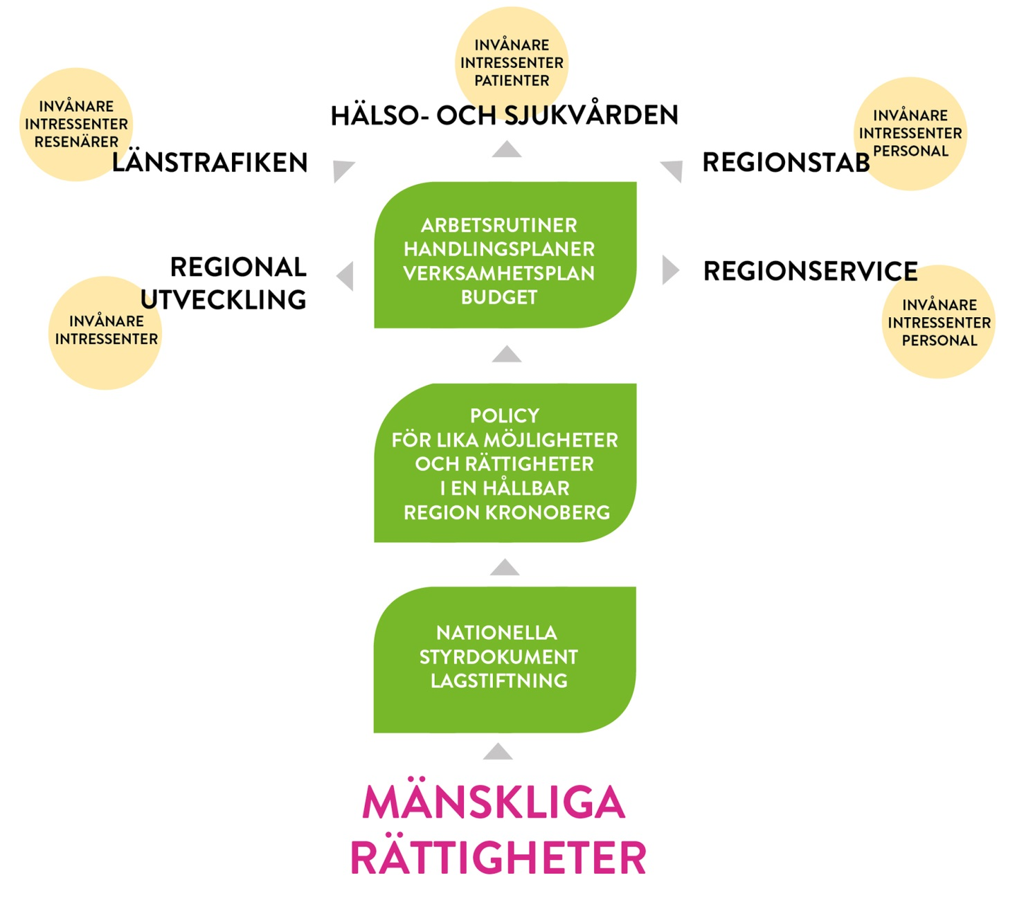
Mänskliga rättigheter är grunden för all vår verksamhet

Slide 7
Tidsplan för mänskliga rättigheter i Region Kronoberg
Policyn antagen av regionfullmäktige 26/10-2016
Genomslag i budget och verksamhetsplaner 2017, fullt ut 2018
Uppföljning i årsredovisningen från 2017, fullt ut 2018

Slide 8
En lång process
Beslut i fullmäktige om att ta fram en policy
Styrgrupp
Arbetsgrupp
Förankring bland förtroendevalda och ledningen
Remissrunda ”i linjen”
Antagen av fullmäktige

Slide 9
Styrgruppen
Stora delar av regionledningsgruppen:
  Hälso- och sjukvårdens utvecklingsdirektör
  Kanslidirektören
  Kommunikationsdirektören
  Planeringsdirektören
  Personaldirektören
Utsåg arbetsgruppen
Översåg utvecklingsarbetet
Deltog aktivt i löpande beslut och med feedback
Förankrade policyn gentemot Region Kronobergs ledningsgrupp

Slide 10
Organisationsutskottet
Politisk referensgrupp
Ett beredande organ underställt regionfullmäktige
Utgörs av partigruppledarna för de 8 partier som är representerade i fullmäktige
De har vid 3 tillfällen under processen diskuterat innehållet i policyn

Slide 11
Arbetsgruppen
12 medarbetare från olika verksamheter
  Hälso- och sjukvården
  Regional utveckling, kultur och miljö
  Länstrafik
  Staben: kommunikation, personal, kansli, regionservice
Arbetet leddes av människorättsstrategen
Träffades vid 9 tillfällen
Mellan mötena arbetade arbetsgruppen med vidareutveckling och förankring av policyinnehållet tillsammans med kollegor och chefer inom den egna verksamheten

Slide 12
Programgruppen för mänskliga rättigheter inom hälso- och sjukvården
Består av:
  Hälso- och sjukvårdens utvecklingsdirektör
  Chefen för kirurg-, barn- och kvinnocentrum
  Chefen för psykiatricentrum
  Chefen för primärvårds- och rehabcentrum
De har varit referensgrupp utifrån hälso- och sjukvårdsperspektivet.
De har förankrat policyarbetet i hälso- och sjukvårdens ledningsgrupp.

Slide 13
SKL:s projekt om mänskliga rättigheter i styrning och ledning
Region Kronobergs policyarbete inleddes och utvecklades innan SKL initierade sitt projekt
4 regioner/landsting och 11 kommuner
Möjlighet att diskutera med kollegor hur man kan integrera människorättsfrågorna i ordinarie lednings- och styrningsprocesser
Möjlighet att sprida vårt arbete till andra kommuner och regioner

Slide 14
Policyn och vårt människorättsarbete utgår från följande dokument:
Allmänna förklaringen av mänskliga rättigheter
Konventionen om ekonomiska, sociala och kulturella rättigheter
Konventionen om medborgerliga och politiska rättigheter
Konventionen om barnets rättigheter
Konventionen om rättigheter för personer med funktionsnedsättning
Konventionen om avskaffande av all slags diskriminering av kvinnor
Europeiska konventionen angående skydd för de mänskliga rättigheterna och de grundläggande friheterna
Den europeiska strategin för innovativ och god samhällsstyrning
FN:s 17 globala mål för hållbar utveckling (Agenda 2030)

Slide 15
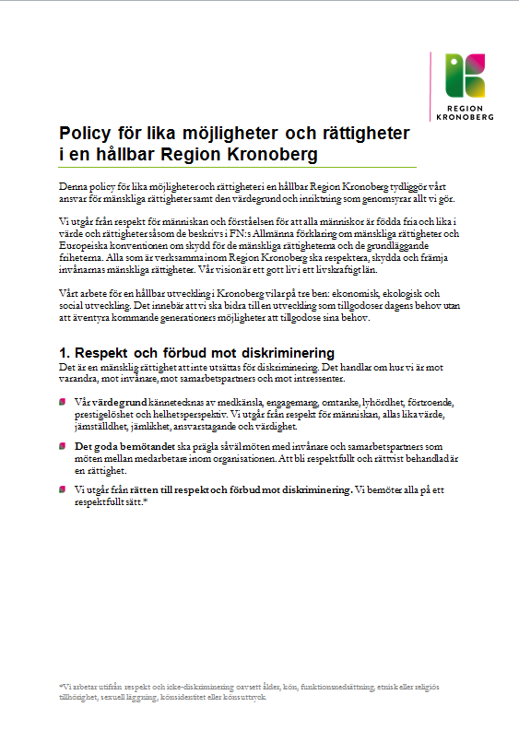
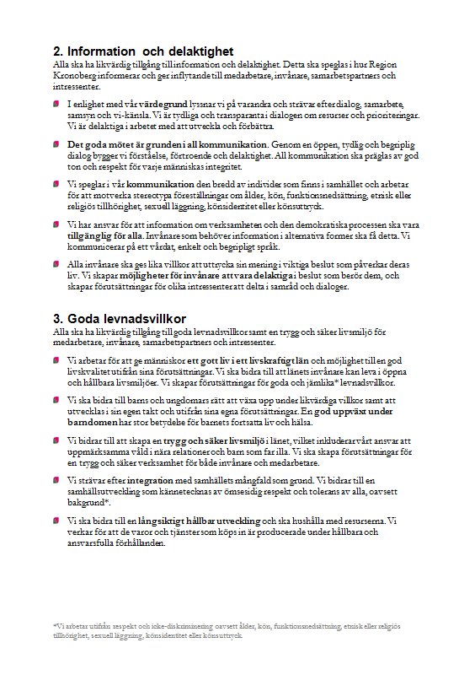
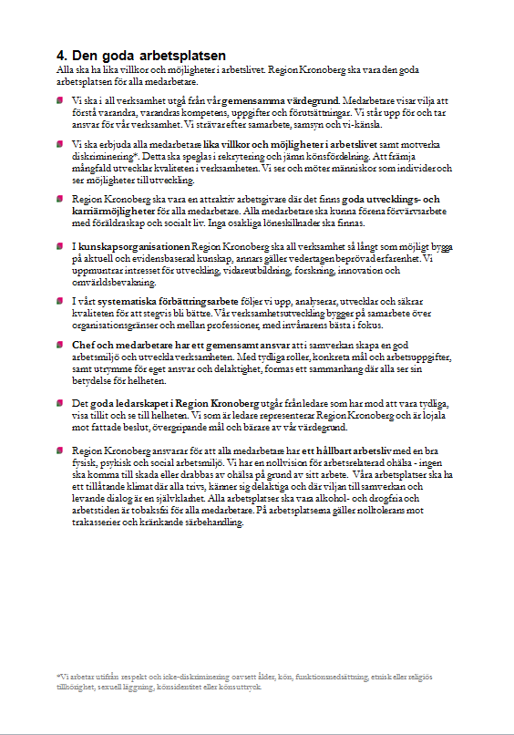
Kortfattad policy på 3 sidor

Slide 16
Respekt och förbud mot diskriminering
Bland annat:
Det är en mänsklig rättighet att inte utsättas för diskriminering.
Vår värdegrund kännetecknas av omtanke, professionalitet, engagemang och helhetsperspektiv.
Vi utgår från respekt för människan, allas lika värde, jämställdhet, jämlikhet, ansvarstagande och värdighet.

Slide 17
Information och delaktighet
Bland annat:
Alla ska ha likvärdig tillgång till information och delaktighet.
Det goda mötet är grunden i all kommunikation.
Vi har ansvar för att information om verksamheten och den demokratiska processen ska vara tillgänglig för alla.
Alla invånare ska ges lika villkor att uttrycka sin mening i viktiga beslut som påverkar deras liv.

Slide 18
Goda levnadsvillkor
Bland annat:
Vi arbetar för att ge människor ett gott liv i ett livskraftigt län och möjlighet till en god livskvalitet utifrån sina förutsättningar.
Vi ska bidra till barns och ungdomars rätt att växa upp under likvärdiga villkor samt att utvecklas i sin egen takt och utifrån sina egna förutsättningar.
Vi bidrar till att skapa en trygg och säker livsmiljö i länet.
Vi ska bidra till en långsiktigt hållbar utveckling och ska hushålla med resurserna.

Slide 19
Den goda arbetsplatsen
Bland annat:
Vi ska i all verksamhet utgå från vår gemensamma värdegrund. Medarbetare visar vilja att förstå varandra, varandras kompetens, uppgifter och förutsättningar. Vi står upp för och tar ansvar för vår verksamhet. Vi strävar efter samarbete, samsyn och vi-känsla.
Vi ska erbjuda alla medarbetare lika villkor och möjligheter i arbetslivet samt motverka diskriminering.
Chef och medarbetare har ett gemensamt ansvar att i samverkan skapa en god arbetsmiljö och utveckla verksamheten.
Region Kronoberg ansvarar för att alla medarbetare har ett hållbart arbetsliv med en bra fysisk, psykisk och social arbetsmiljö.

Slide 20
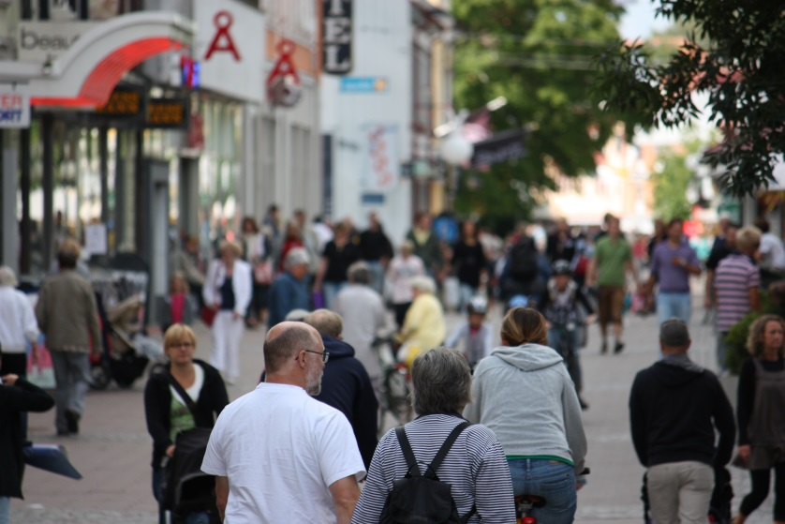
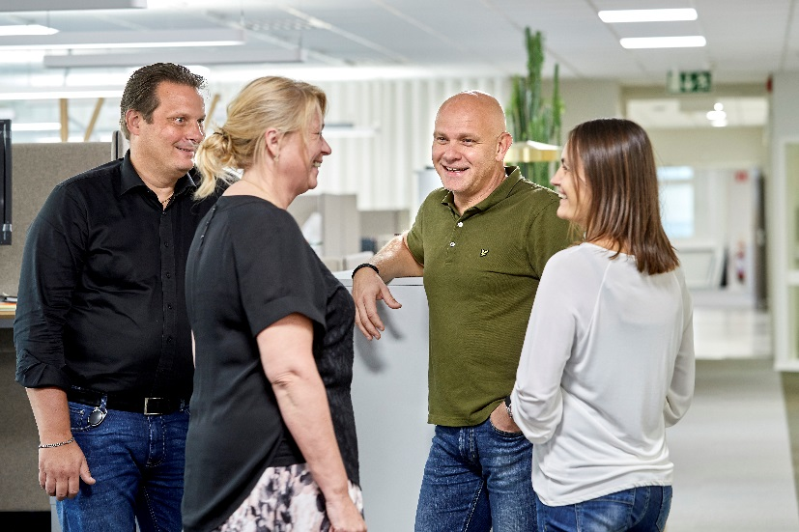
Integrerar de mänskliga rättigheterna i styrning och ledning.
Förhållningssätt till invånare i Kronoberg,
och oss medarbetare emellan.
Notes:
Policyn bygger på de grundläggande mänskliga rättigheterna – enligt FN:s allmänna förklaring om mänskliga rättigheter och Europeiska konventionen om skydd för de mänskliga rättigheterna och de grundläggande friheterna.
Vi är först i Sverige med att integrera mänskliga rättigheter i ledning och styrning på det här sättet! Många andra regioner, landsting och kommuner är intresserade av hur vi har gjort – vi ses som en föregångare i detta.
Policyn anger både förhållningssättet till de vi är till för – invånare, patienter, kunder, resenärer, samarbetspartners… - och oss medarbetare emellan.

Slide 21
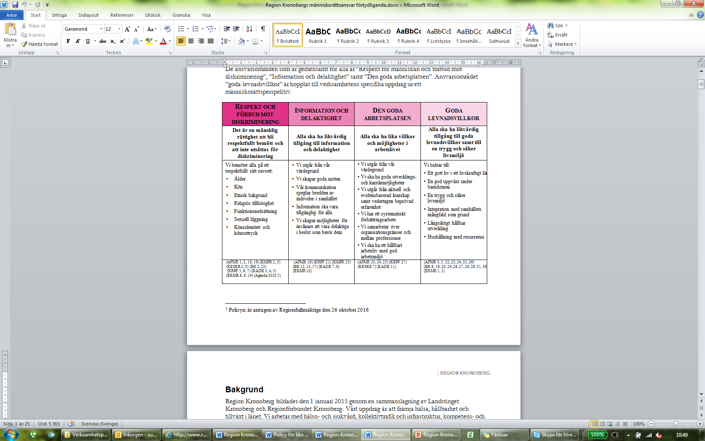
Översikt av policyn kopplad till relevanta människorättsdokument
Allmänna förklaringen av mänskliga rättigheter (AFMR), Konventionen om ekonomiska, sociala och kulturella rättigheter (KESKR),
Konventionen om medborgerliga och politiska rättigheter (KMPR), Konventionen om barnets rättigheter (BK),
Konventionen om rättigheter för personer med funktionsnedsättning (KRPF), Konventionen om avskaffande av all slags diskriminering av kvinnor (KADK),
Europeiska konventionen angående skydd för de mänskliga rättigheterna och de grundläggande friheterna (EKMR),
Den europeiska strategin för innovativ och god samhällsstyrning (ESIGS), FN:s 17 globala mål för hållbar utveckling (Agenda 2020)

Slide 22
Styrning och ledning
Policyns människorättsspråk speglas i budgeten och skapar en röd tråd mellan de två dokumenten
Policyn och budgeten är tillsammans med verksamhetsplanerna de högst styrande besluten för all verksamhet

Slide 23
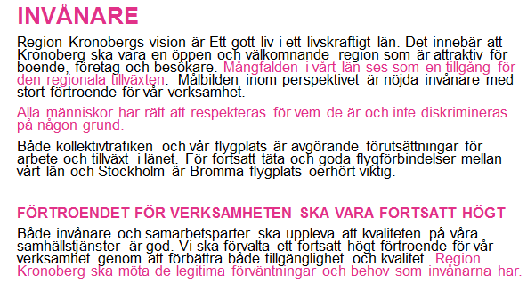
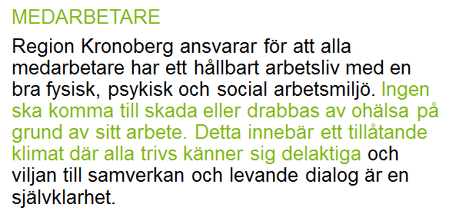
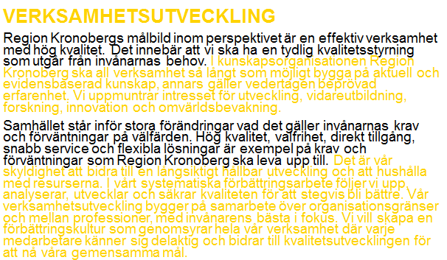
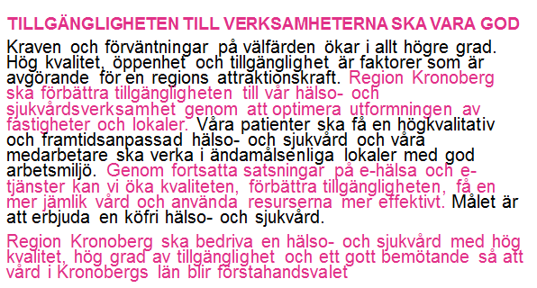
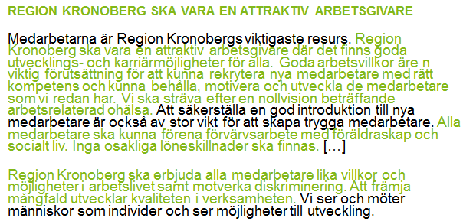
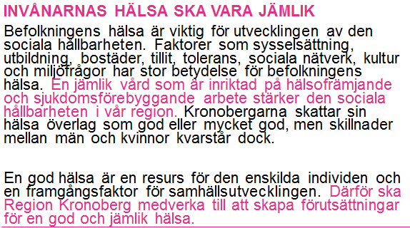
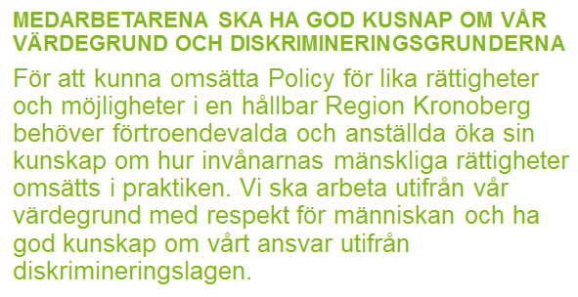
Kopplingar i budgeten 2017

Slide 24

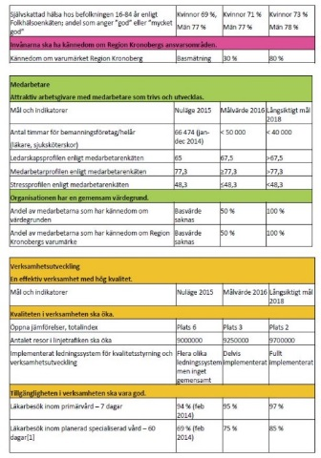
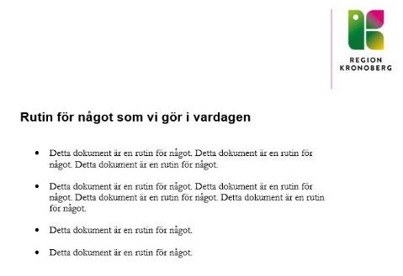
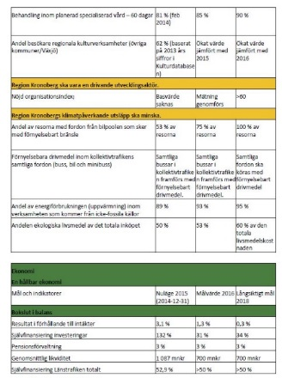

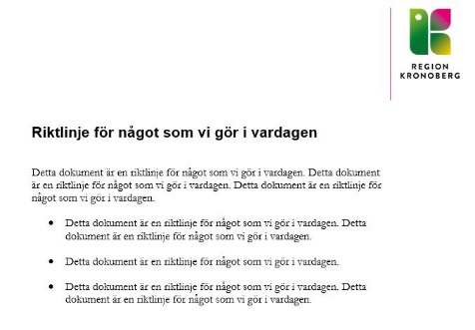
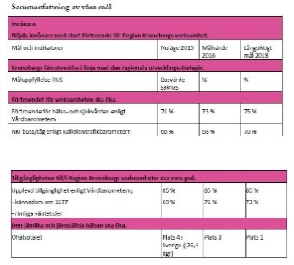
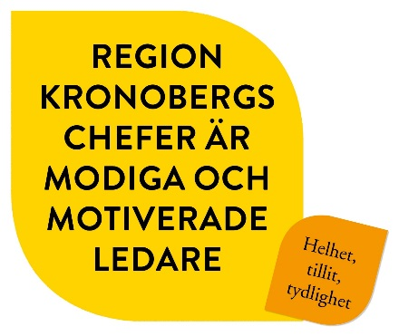
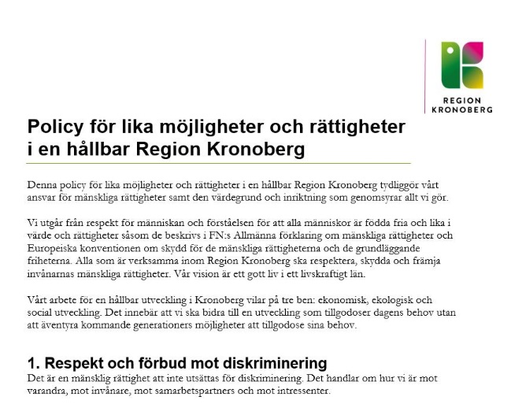

Mänskliga rättigheter i styrning och ledning i Region Kronoberg
Notes:
Det finns en röd tråd från värdegrunden – vår organisations ”själ” – till policyn, budget, verksamhetsplaner, ledaridé, riktlinjer, rutiner andra dokument som mer konkret beskriver vad vi ska göra i vardagen. Allt hänger ihop.
Värdegrunden och policyn anger förhållningssätt, övriga dokument bryter ned och konkretiserar.

Slide 25
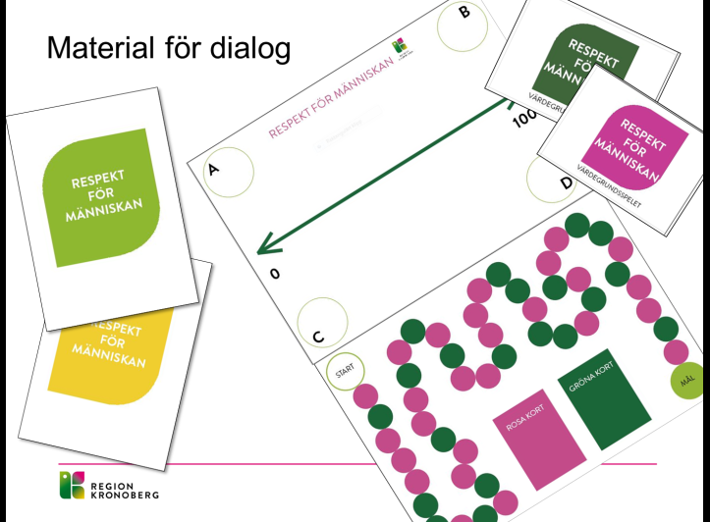
Nästa steg…
Kommunicera policyn och vårt ansvar för mänskliga rättigheter till alla verksamheter inom Region Kronoberg
  Presentationsmaterial och utbildning för chefer
  Presentationsmaterial för APT
Länka samman policyn med värdegrundsarbetet
  ny kortlek i värdegrundsspelet

Slide 26
Identifiera och förtydliga olika verksamheters specifika människorättsansvar kopplat till policyn
Hälso- och sjukvården, exempelvis:
Rätten till bästa uppnåeliga hälsa, utifrån individens specifika förutsättningar. Hälso- och sjukvården ska så långt som möjligt utformas och genomföras i samråd med patienten.
Likvärdig tillgång till hälso- och sjukvård, oavsett ålder, kön, funktionsnedsättning, etnisk eller religiös tillhörighet, sexuell läggning, könsidentitet eller könsuttryck. Det ska finnas en likvärdig fysisk, administrativ och ekonomisk tillgänglighet till god hälsa och hälso- och sjukvård.
Rätten för personer med funktionsnedsättning till likvärdig tillgång till ordinarie hälso- och sjukvård, samt till särskild hälso- och sjukvård och re-/habilitering utifrån sin funktionsnedsättning.
Rätten för barn att få principen om barnets bästa särskilt beaktat vid hälso- och sjukvård. Barnets inställning till den aktuella vården eller behandlingen ska så långt som möjligt klarläggas och tillmätas betydelse i förhållande till hens ålder och mognad.
Rätten till likvärdig tillgång till rehabilitering, vård och stöd för de personer som utsatts för övergrepp eller trauma. Vi uppmärksammar våld i nära relationer och gör orosanmälningar vid misstanke om att ett barn far illa.

Slide 27
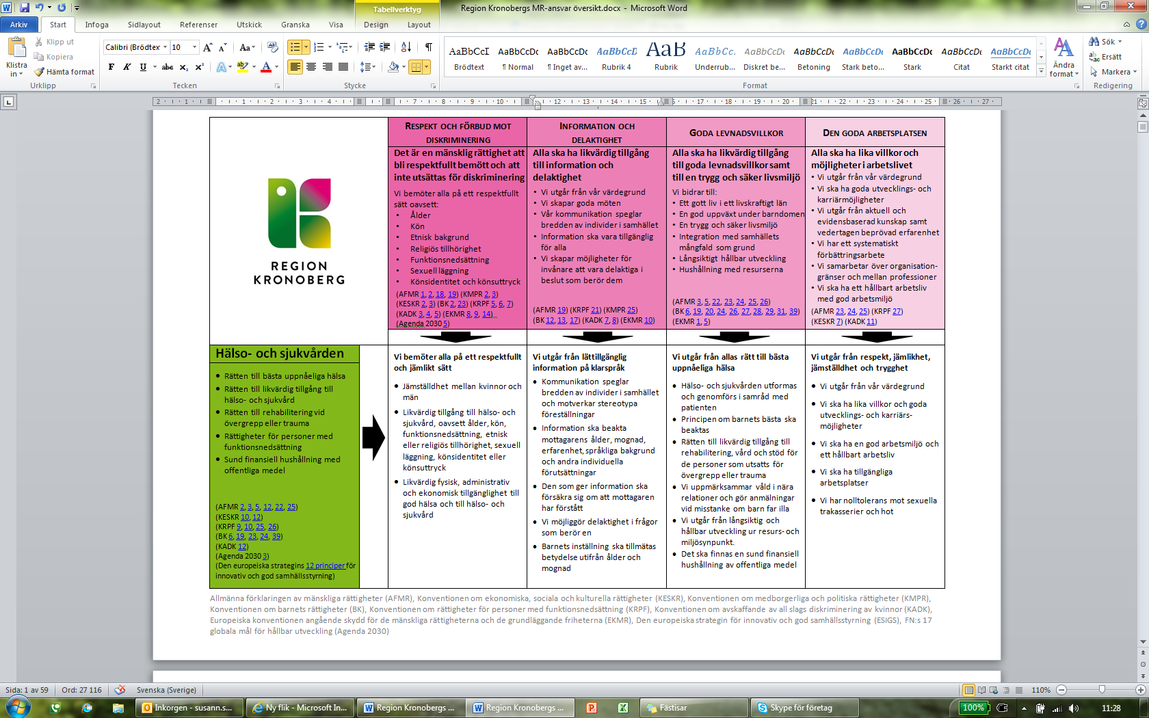

Slide 28
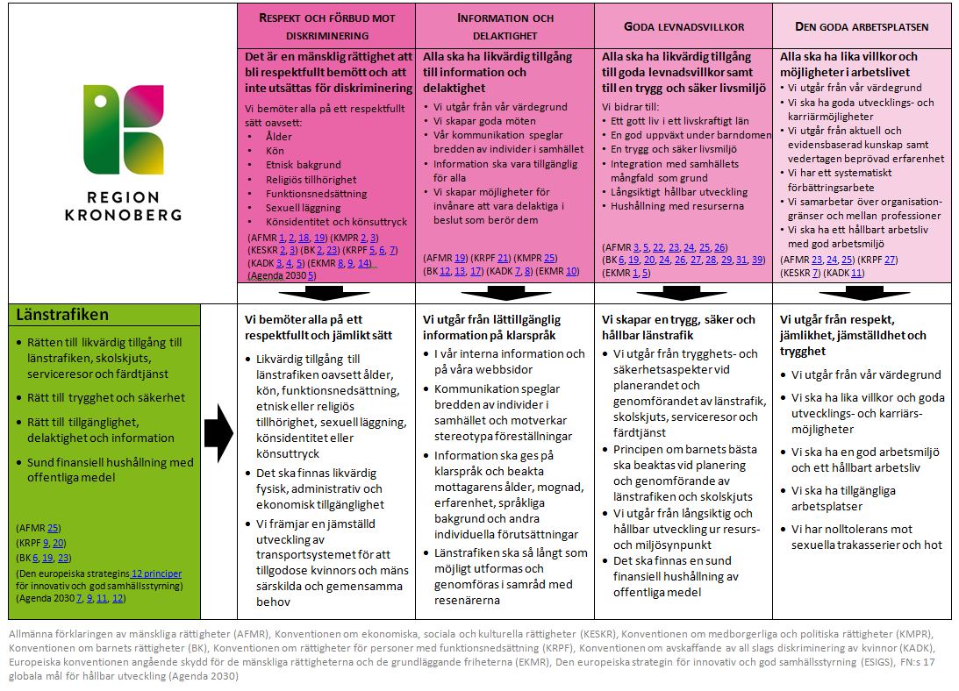

Slide 29
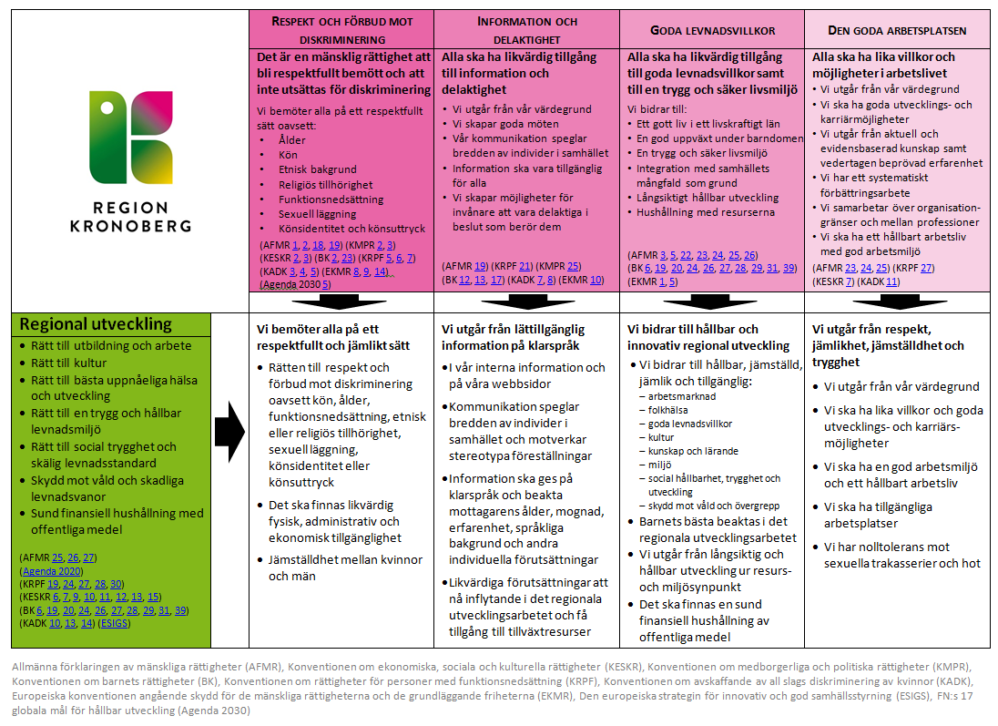

Slide 30
Stabens verksamheter
På motsvarande sätt har vi förtydligat stabsavdelningarnas människorättsansvar:
Ekonomiavdelningen
Kansliavdelningen
Kommunikationsavdelningen
Kundservice och logistik
Personalavdelningen
Planeringsavdelningen

Slide 31
Det fortsatta arbetet
Vi bygger på med målen från verksamhetsplanerna samt åtgärderna i handlingsplanerna
Vi har testat med detta årets verksamhetsplaner och alla aktiviteter passar in under policyns fyra områden
Därefter bygger vi på med befintliga styrtal och indikatorer

Slide 32
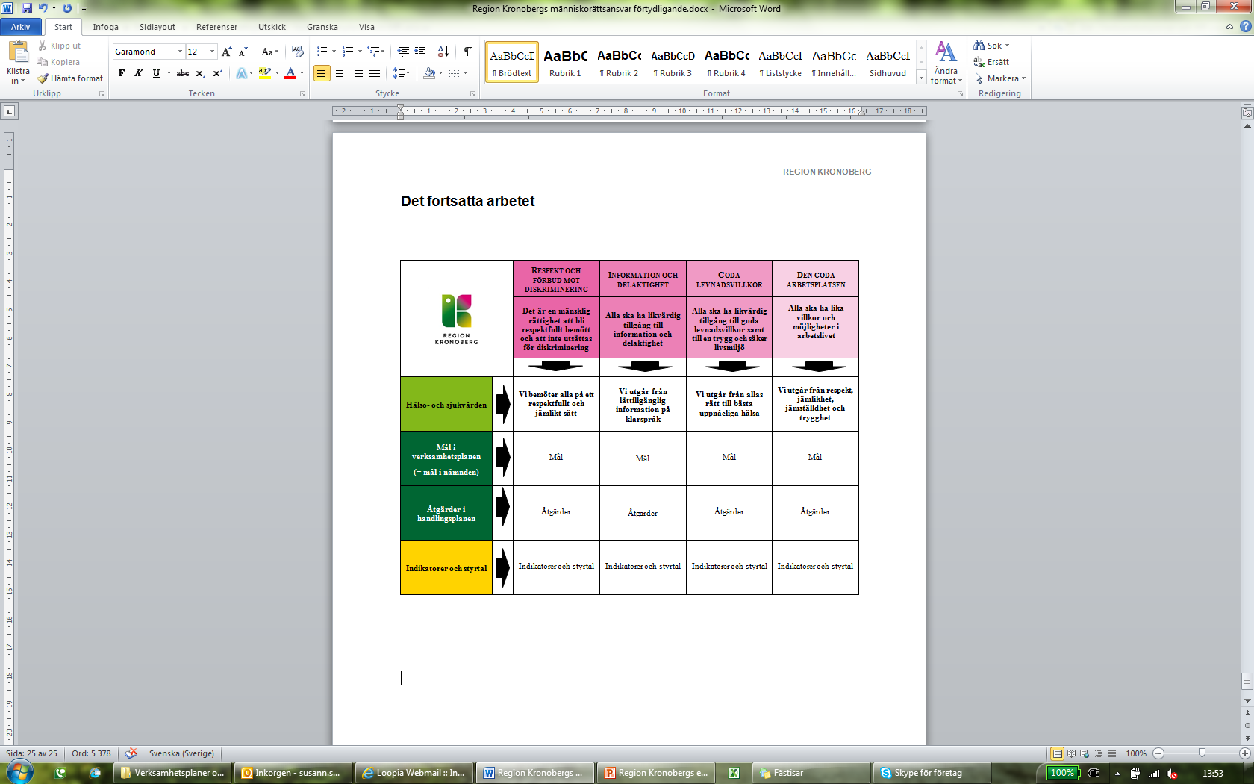
Det fortsatta arbetet
Utmaningen 2017-2018:
Aktiviteter i verksamhets-planer, indikatorer och styrtal ska möta och mäta invånarnas rättighetskrav på oss

Slide 33
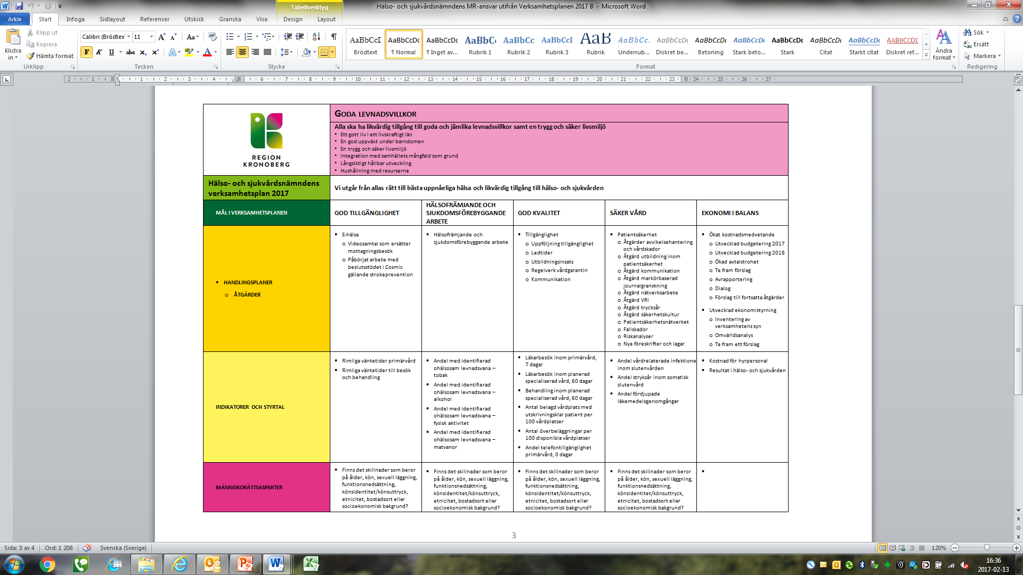

Slide 34
Vårt långsiktiga arbete
Vi ska utveckla framtida verksamhetsplaner som är baserade på policyn, budgeten och verksamhetens människorättsansvar
Aktiviteter, indikatorer och styrtal ska bidra till att möta och mäta invånarnas rättighetsanspråk på våra olika verksamheter
Vi strävar efter att mäta både processindikatorer och resultatindikatorer
I möjligaste mån vill vi använda oss av befintliga indikatorer/styrtal som har tydlig koppling till mänskliga rättigheter

Slide 35
Mänskliga rättigheter hör hemma i styrning och ledning
Region Kronoberg har utvecklat ett strategiskt sätt att föra in mänskliga rättigheter i styrning och ledning.
Det gör vi genom att uppmärksamma att all vår verksamhet utgår från att respektera, skydda och säkerställa våra invånares mänskliga rättigheter inom vårt uppdrag.
Utgångspunkten är att mänskliga rättigheter är grunden för all vår verksamhet, och inte ett sidoprojekt.

Slide 36
För mer information
Susann Swärd
Människorätts- och barnrättsstrateg
0709 – 844 558
susann.sward@kronoberg.se

